Slide 1








EduConnect
Presentation Business
Inouri Mohamed Ali
Plateforme de Collaboration Académique & Marketplace de Cours
Éducation
Collaboration
Technologie
Partage
"Apprenez, Enseignez, Collaborez — Tout en Un Endroit"

Slide 2

























Le Problème - Étudiants
Éducation Trop Chère
Outils Fragmentés
Manque de Communauté
Frais universitaires élevés
Discord
Zoom
Peu d'aide en ligne
Cours particuliers: 40€/h+
Manque de soutien communautaire
Coûts de vie en hausse
Facebook
Udemy
Moins d'interaction sociale
Outils séparés, expérience fragmentée
EduConnect — Présentation Business

Slide 3











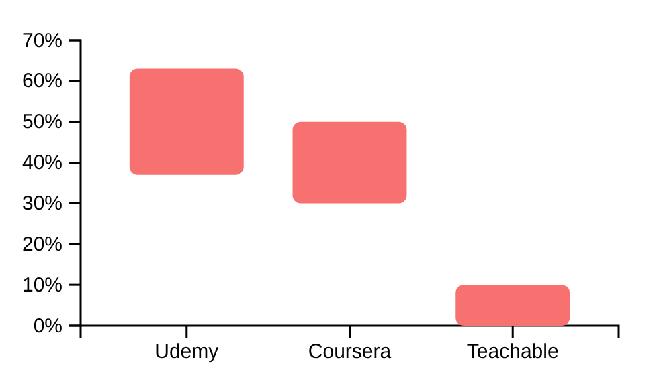








Le Problème - Instructeurs
Commissions Élevées
Paiements Lents
Manque d'Outils
Aucun outil d'analyse
Paiements mensuels
Impossible de suivre la performance
Pas de gestion de classe
60
Délai: 30-60 jours
Pas d'outils pour les instructeurs
Cash flow irrégulier
Pas de monétisation équitable
Trop prélevé
Udemy
37-63%
Coursera
30-50%
Teachable
Jusqu'à 10%
EduConnect — Présentation Business

Slide 4




















Notre Solution : EduConnect
EduConnect
Tout-en-Un
Marketplace de Cours
Réseau Social Académique
Q&A Type Stack Overflow
Payants & Gratuits
Posts, Hashtags
Questions & Réponses
Groupes d'Étude
Sessions de Tutorat
Gamification
Collaboration en groupe
Online & Présentiel
Niveaux, Scores, Badges
"Apprenez, Enseignez, Collaborez — Tout en Un Endroit"
EduConnect — Présentation Business

Slide 5












Plateforme Tout-en-Un vs Concurrents
EduConnect se distingue par son approche complète et intégrée, contrairement aux solutions fragmentées du marché.
Fonctionnalité
EduConnect
Udemy
Coursera
Facebook
Cours vidéo
Sessions live
Q&A académique
Groupes d'étude
Réseau social
Notre Avantage Compétitif
EduConnect combine les meilleures fonctionnalités des concurrents en une seule plateforme, offrant une expérience complète aux étudiants et aux instructeurs.
EduConnect — Présentation Business

Slide 6

















Modèle Dual de Cours
Modèle Time-Based
Modèle Video-Based
Sessions Récurrentes en Direct
Vidéos Auto-Rythmées
Bootcamps intensifs
Accès à vie aux contenus
Cours réguliers avec professeurs
Apprentissage à votre rythme
Interaction en temps réel
Contenus mis à jour régulièrement
Idéal pour les formations courtes, les certifications rapides et les apprentissages pratiques.
Parfait pour les formations approfondies, les concepts complexes et l'apprentissage autonome.
Notre modèle dual offre la meilleure expérience d'apprentissage en combinant flexibilité et interaction
EduConnect — Présentation Business

Slide 7



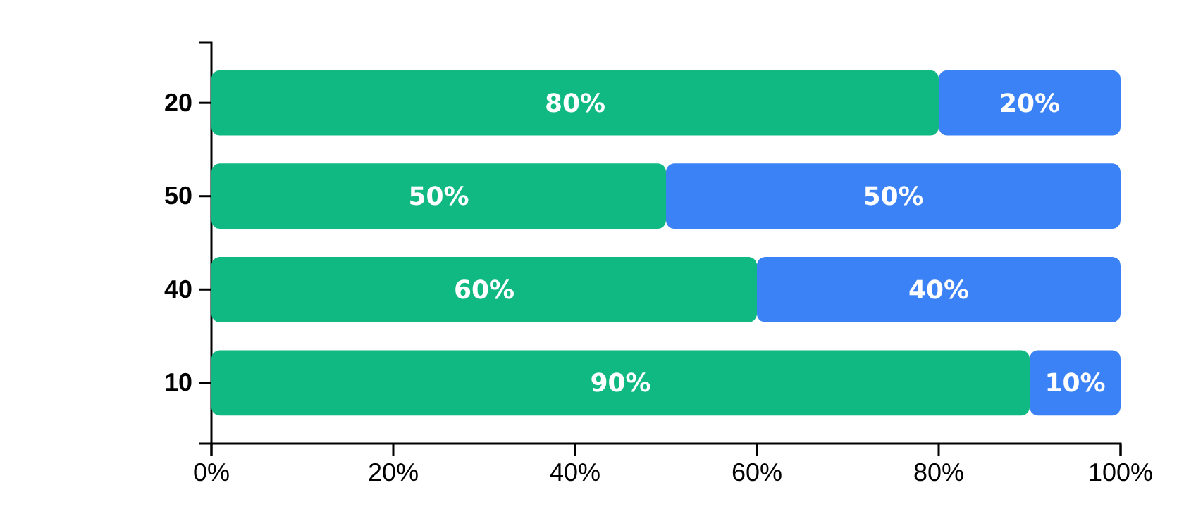










Partage de Revenus le Plus Équitable
Comparaison avec la Concurrence
Notre Modèle
Instructeurs
75-85%
Plateforme
15-25%
Paiements
Hebdomadaires
Instructeur
Plateforme
Avantages Uniques
Paiements hebdomadaires vs mensuels
Plus d'équité par rapport aux concurrents
EduConnect — Présentation Business

Slide 8























Modèle Hybride Gratuit/Payant
Cours Gratuits
Cours Payants
Processus d'Approbation
Paiement Stripe
Demande avec approbation instructeur
Système de paiement sécurisé
Accessibilité
Inscription Automatique
Éducation accessible à tous
Accès instantané aux cours achetés
Communauté
Monétisation
Base de connaissances collaborative
Revenus directs pour instructeurs
Instructeur
Approbation
Accès
Revenus
EduConnect — Présentation Business

Slide 9




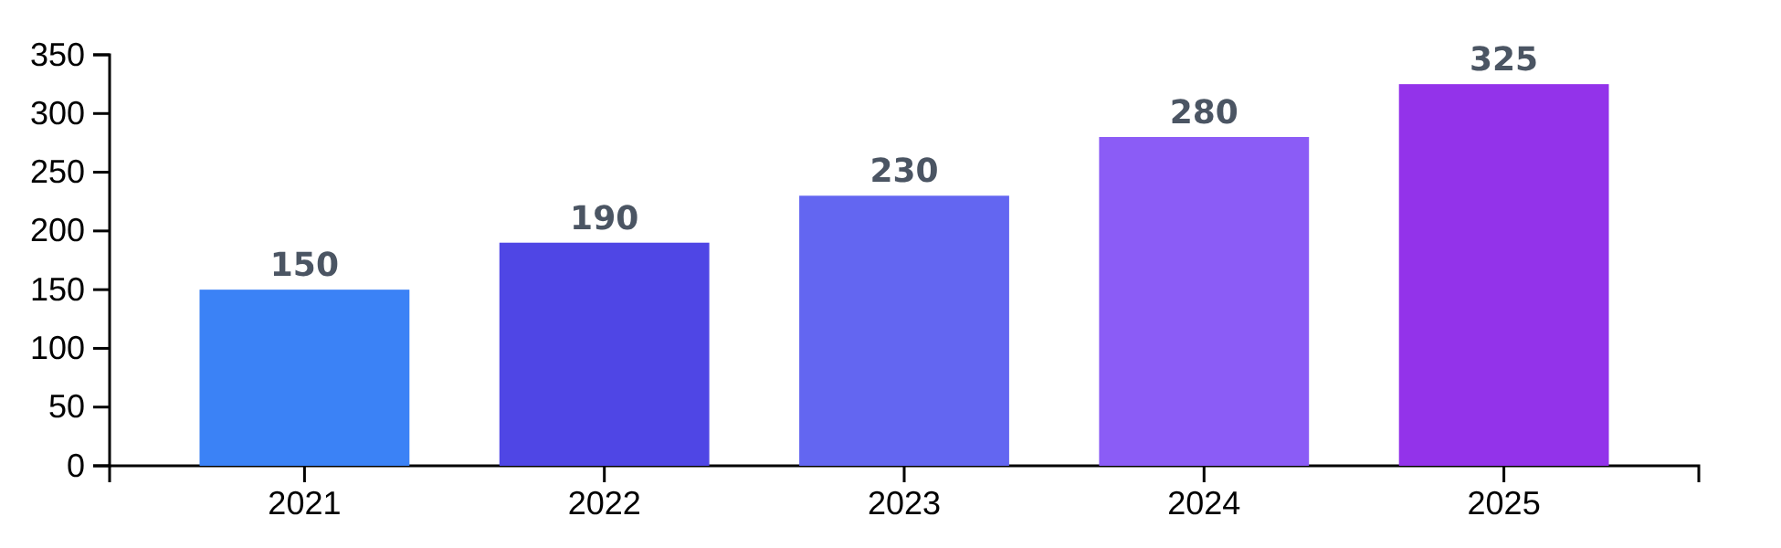








Taille du Marché & Opportunité
Marché Global e-learning
Projection de Croissance e-learning
325
milliards USD
Projection 2025
Croissance Annuelle
14-20%
Taux de croissance moyen
Notre Cible Année 1
500,000€
0.01% du marché européen francophone
CA cible
Marché Européen Francophone
12
milliards USD
Potentiel initial
EduConnect — Présentation Business

Slide 10






















Tendances Favorables
Digitalisation Post-COVID
Coûts Éducation en Hausse
Gig Economy pour Éducateurs
Adoption accélérée de l'éducation digitale
Augmentation des frais universitaires et des coûts traditionnels
Plus de 60% des éducateurs cherchent des revenus supplémentaires
Avant COVID
300% d'adoption
Éducateurs à temps partiel
+60%
Formation Continue
Social Learning Préféré
Pourquoi Maintenant?
Demande croissante de formations professionnelles et de reconversion
La génération Z préfère les méthodes d'apprentissage collaboratives
Marché en croissance 14-20%/an
MVP prêt à scaler
Timing post-COVID optimal
EduConnect — Présentation Business

Slide 11






















Segments Clients
Étudiants Universitaires
Professionnels
Instructeurs Indépendants
Âge: 18-25 ans
Âge: 25-45 ans
500K+ instructeurs/tuteurs
5M+ en zone francophone
15M+ potentiels
Cherchent monétisation équitable
Budget limité: 10-50€/cours
Upskilling, reconversion
Source de contenu (côté offre)
Mobile-first, prix sensibles
Budget élevé: 50-300€
Expériences variées
40% des revenus
50% des revenus
Répartition des Revenus
EduConnect — Présentation Business

Slide 12






Comparaison Concurrentielle Détaillée
Analyse comparative complète des plateformes éducatives concurrentes :
Critère
EduConnect
Udemy
Coursera
Teachable
Commission
15-25% Meilleur
37-63%
30-50%
10% + 39€/mois
Audience intégrée
Sessions live
Limité
Réseau social
Q&A académique
Limité
Groupes d'étude
Paiements
Hebdo Meilleur
Mensuel
Mensuel
Mensuel
Focus francophone
Limité
Limité
Gagnant clair : EduConnect se distingue par ses commissions plus basses, ses paiements hebdomadaires, et sa fonctionnalité réseau social intégré.
EduConnect — Présentation Business

Slide 13





















Notre Positionnement Unique
La première plateforme académique complète
combinant cours + collaboration + social + Q&A en un endroit
Nous ne sommes PAS
Nous SOMMES
Un clone d'Udemy
La première plateforme académique complète
Seulement une marketplace de cours
Une plateforme visio comme Zoom
Seulement des sessions live
Un simple réseau social
Pas de contenu éducatif structuré
EduConnect
EduConnect — Présentation Business

Slide 14

























Stratégie Produit & Prix
Pour les Étudiants
Pour les Instructeurs
7 Modules Intégrés
Gratuit
Gratuit
Cours (live & vidéo)
Social
Q&A illimité
Publication illimitée
Groupes illimités
Posts illimités
Commission
Q&A
Groupes
15-25% (dégressif selon volume)
Cours Payants
Sessions
Gamification
Prix instructeur: 10-300€
Pro (Futur)
29.99€/mois
Analytics
Premium (Futur)
Commission réduite 10-15%
9.99€/mois
Accès illimité sélection
EduConnect — Présentation Business

Slide 15















Exemple Transaction
Étudiant
Plateforme
Instructeur
Paye : 100€
Reçoit : 20€
Reçoit : 80€
20%
80%
Virement Sous 7 Jours
Commission Équitable
Partage de Revenus
Paiements rapides et efficaces
15-25% pour la plateforme
75-85% pour les instructeurs
EduConnect — Présentation Business

Slide 16
























Distribution & Promotion
PLACE (Distribution)
PROMOTION
Plateforme Web Responsive
SEO
Principal canal d'accès, accessible depuis tous les appareils
Blog éducatif, pages optimisées pour les moteurs de recherche
Applications Mobiles
Publicité Payante
Développement iOS/Android prévu pour le Q4 2025
Google (5K€/mois), Facebook (3K€/mois)
Partenariats Campus
Campus
Ambassadeurs universitaires pour l'acquisition d'étudiants
Ambassadeurs dans 20 universités pour la promotion
SEO + Publicité
Emailing
Stratégie d'optimisation naturelle + PA Google, Facebook, LinkedIn
Séquences automatisées, newsletter hebdomadaire
EduConnect — Présentation Business

Slide 17



























Périodes Clés Marketing
Sept-Oct
Nov-Jan
Avr-Juin
Sept-Oct (Année 2)
Rentrée
Examens
Examens Finaux
-30% Promotions
Révision Intensive
Période de Résultats
Accueil des nouveaux étudiants
Recherche de cours & ressources
Analyse des performances
Communication campus
Groupes d'étude & Q&A
Support psychologique
Courses gratuits & promos
Certificats & compétences
Préparation à la prochaine rentrée
EduConnect — Présentation Business

Slide 18














Service Client & Support
Chat 24/7
Email Support
Assistance en ligne permanente avec chatbot IA pour répondre instantanément à vos questions.
Réponse sous 24 heures à tous vos emails, par nos experts dédiés.
Réponses automatisées intelligentes
Moyenne de réponse sous 12h
Centre d'Aide Complet
Garantie 14 Jours
Base de connaissances exhaustive avec tutoriels, guides et FAQ pour vous aider à utiliser la plateforme.
Nous vous offrons 14 jours pour tester nos services. Si vous n'êtes pas satisfait, nous vous remboursons intégralement.
1000+ articles disponibles
Pas de questions, pas de complications
EduConnect — Présentation Business

Slide 19




























Roadmap Innovation 2025-2026+
Q2
Juin 2025
2026+ Vision
Reviews
Messaging
AR/VR
Certificats
Emails auto
Expériences d'apprentissage immersives pour une meilleure engagement
Blockchain
Q3
Sept 2025
Certifications numériques sécurisées et vérifiables
Abonnements premium
Bundles
AI Tutors
Tuteurs intelligents adaptatifs aux besoins de chaque étudiant
Live streaming
Recommandations AI
Q4
Déc 2025
App iOS/Android
Multi-langues
Portail B2B
EduConnect — Présentation Business

Slide 20




















Modèle Économique & Sources Revenus
Commissions cours
Abonnements premium
15-25% de commission sur chaque cours
9.99€-29.99€/mois pour les utilisateurs
Principal source de revenus
29.99€/mois pour les instructeurs
Équilibre optimal entre plateforme et instructeur
Accès illimité à une sélection de cours
Featured placements
Partenariats B2B
50-200€/mois par cours feature
50K-500K€/an à l'An 3+
Visibilité accrue pour les instructeurs
Collaborations avec des entreprises formatrices
Revenus complémentaires pour la plateforme
Accès aux certifications et programmes
EduConnect — Présentation Business

Slide 21





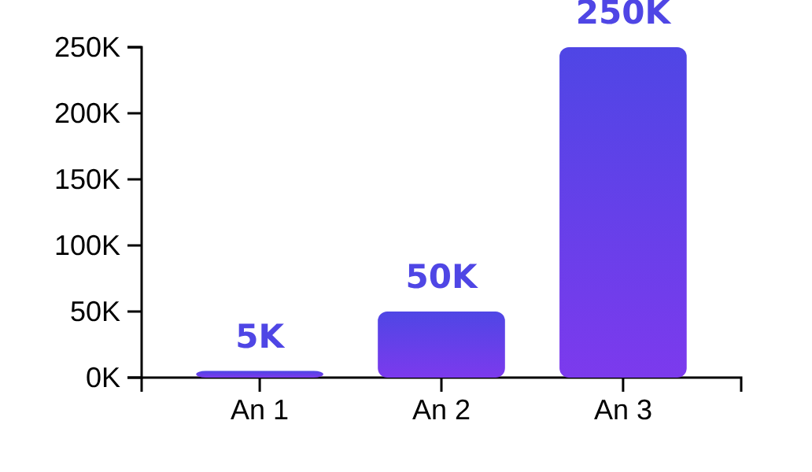















Projections Financières 3 ans
Évolution des Métriques Clés
Croissance Annuelle
Métrique
An 1
An 2
An 3
Utilisateurs
5,000
50,000
250,000
Instructeurs
150
1,000
5,000
Cours publiés
500
3,000
15,000
CA mensuel
4,000€
165,000€
900,000€
Revenus annuels
48K€
2M€
10.8M€
Commissions plateforme
Performances Clés
9.6K€
400K€
2.16M€
Résultat net
-240K€
-104K€
+1.26M€
Croissance utilisateurs
50x en 3 ans
Revenus annuels
225x en 3 ans
Rentabilité à partir de
l'An 3
EduConnect — Présentation Business

Slide 22







Unit Economics Excellents
Ratio LTV/CAC : 15-30x (excellent)
La valeur lifetime (LTV) d'un client divisée par le coût d'acquisition (CAC)
Étudiants
Instructeurs
CAC
20€
CAC
200€
LTV
300€
LTV
2 400€
15x
Ratio
12x
Ratio
(3 ans)
(4 ans)
Modèle économique viable à long terme
EduConnect — Présentation Business

Slide 23













Besoins Financement Seed
Répartition Budgétaire
ROI Investisseurs Projeté
20%
12-40x
65-115%
Équité
Multiple
(Valorisation 2.5M€)
(Sortie An 5)
IRR
(par an)
Pourquoi Maintenant ?
Marketing & Acquisition (200K€)
Développement & Tech (150K€)
Marché 325Md$ en croissance 14-20%/an
Équipe & Salaires (100K€)
Opérations & Réserve (50K€)
MVP opérationnel prêt à scaler
Blue Ocean : aucun concurrent tout-en-un francophone
Unit economics excellents (LTV/CAC 15-30x)
EduConnect — Présentation Business

Slide 24



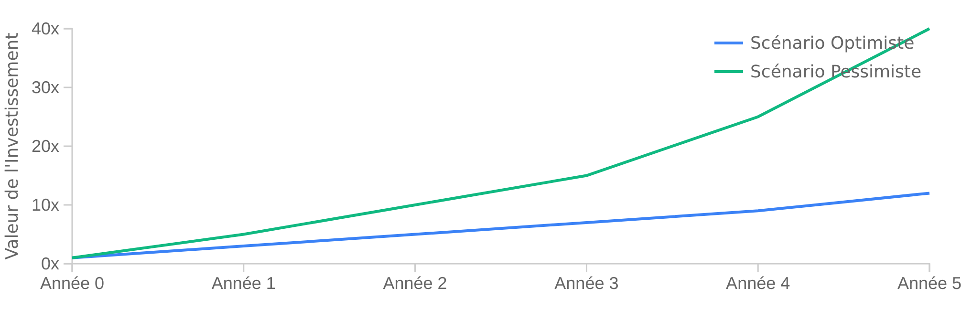














ROI Investisseurs
Multiple de Retour
Croissance de l'Investissement
12-40x
en 5 ans
Taux Interne de Rendement
65-115%
annuel
Stratégies de Sortie
Part de l'Investisseur
20%
IPO
Acquisition
Succession
valorisation 2.5M€
Valorisation 30-100M€
Stratégique après 5 ans
Reprise par la famille
EduConnect — Présentation Business

Slide 25














Notre Mission & Vision
Notre Mission
"Démocratiser l'accès à une éducation de qualité et permettre à chacun de partager son savoir équitablement."
Leader EdTech
Impact Social
Expansion
Devenir le leader de la market francophone en 3 ans avec 250K+ utilisateurs et 5K instructeurs
Former 250K+ étudiants et générer 12M€+ pour les instructeurs en 3 ans
Expansion internationale en 5 ans avec 2M utilisateurs et IPO ou acquisition stratégique
EduConnect — Présentation Business

Slide 26





























Pourquoi Maintenant ?
Marché en Croissance
MVP Prêt à Scale
325Md$ e-learning mondial
MVP opérationnel
Croissance 14-20%/an
Technologie éprouvée
12Md$ marché francophone
Équipe dédiée
Blue Ocean
Timing Post-COVID
Aucun concurrent tout-en-un
+300% d'adoption digitale
Focus francophone
Crisis = opportunité
Positionnement unique
Transition vers hybridité
EduConnect — Présentation Business

Slide 27

























Roadmap 18 Mois
Foundation
Growth
Scale
(M1-M6)
(M7-M12)
(M13-M18)
Utilisateurs: 2,000
Utilisateurs: 5,000
Utilisateurs: 15,000
Instructeurs: 50
Instructeurs: 150
Instructeurs: 400
MRR: 5,000€
MRR: 10,000€
MRR: 30,000€
Objectif: Breakeven
Sortie: App mobile
Série A: 2-5M€
Métriques Clés de Succès
Taux d'acquisition
Taux d'abandon
LTV/CAC
Croissance MRR
EduConnect — Présentation Business

Slide 28











Vision An 3-5
"Devenez leader de l'EdTech francophone puis expandez-vous internationalement"
An 3
An 5
Leader EdTech Francophone
Expansion Internationale
250K
5K
2M
50K
utilisateurs
instructeurs
utilisateurs
instructeurs
3M€
Rentable
50M€
IPO ou
revenus
Déjà profitable
revenus
acquisition stratégique
EduConnect — Présentation Business

Slide 29











Impact Social Projeté
Résultats attendus d'ici An 3
Étudiants Formés
Revenus Instructeurs
Emplois Créés
250 000+
12 000 000€+
500+
Accès à une éducation de qualité à un prix abordable
Nouveaux emplois directs et indirects dans le secteur éducatif
Partage équitable des revenus générés par la formation
Notre mission : Démocratiser l'accès à une éducation de qualité et permettre à chacun de partager son savoir équitablement.
EduConnect — Présentation Business

Slide 30

















Appel à l'Action - Investisseurs
Recherche 500,000€ Seed
Milestones Clés
ROI Projeté
2,000 utilisateurs
12-40x en 5 ans
M6
6 mois
5,000€ MRR
Sortie Prévue
Série A (2-5M€)
M12
5,000 utilisateurs
12 mois
Breakeven opérationnel
M18
15,000 utilisateurs
18 mois
30,000€ MRR, app mobile
M24
Série A
Nous créons une opportunité d'investissement unique dans l'EdTech francophone
24 mois
Expansion internationale
EduConnect — Présentation Business
contact@educonnect.app

Slide 31















Appel à l'Action - Instructeurs
Revenus Maximum
Paiements Rapides
Outils Complets
75-85%
de vos revenus
Hebdomadaires
Dashboard Admin
Meilleur taux que Udemy (37-63%)
Virements sous 7 jours
Outils de gestion complets
Supérieur à Coursera (50-70%)
Rapide contre mensuel (30-60j)
Analytics et statistiques
Prêt à partager votre savoir ?
Rejoindre EduConnect
EduConnect — Présentation Business

Slide 32














Appel à l'Action - Étudiants
Cours Dès 10€
Communauté Active
Q&A Gratuit Illimité
Accès à des cours de qualité à des prix abordables, directement sur la plateforme
Rejoignez une communauté d'apprenants et d'enseignants partageant des connaissances
Posez toutes vos questions et recevez des réponses de experts et de pairs
Rejoignez EduConnect Maintenant
Visitez : educonnect.app
EduConnect — Présentation Business

Slide 33



















Contact & Informations
Informations de Contact
Statut Actuel
MVP opérationnel
Email
contact@educonnect.app
Notre plateforme est actuellement en version beta et prête à être déployée à l'échelle.
Site Web
educonnect.app
Technologies Utilisées
Localisation
France (expansion francophone)
React
Firebase
Stripe Connect
"Apprenez, Enseignez, Collaborez — Tout en Un Endroit"
EduConnect — Présentation Business — Décembre 2024

